Slide 1
BDD를 적용한 4주간의 개발
[
]
- 계획 -

Slide 2
BDD 적용, 개발을 하게 된 이유?
[
]
인스랩은 DevOps를 제공
DevOps는 wikipedia.org 에 따르면
- 문화 = 협업, 대화
- 기술 = 소프트웨어 배포와 인프라 변경의 자동화
- 목적 = 신속하고, 잦은, 더 신뢰성 있는 개발, 테스트, 릴리즈 환경 구축
하게 된 이유?
DevOps에 적합한 개발 방법론의 하나인
애자일의 BDD 즉, 행위/행동 주도 개발의 경험 수집 목적

Slide 3
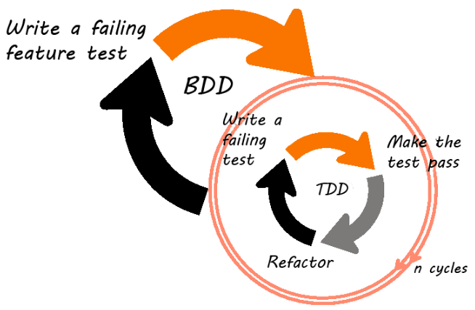
BDD vs TDD ? (1/6)
[
]
동적 지향 개발(behavior driven development; 이하 BDD) 는
테스트 주도 개발(test driven development; 이하 TDD) 에서 파생 -> 애자일 의 XP 에서 소개
BDD 와 TDD의 관계 [1]

Slide 4

BDD vs TDD ? (2/6)
[
]
TDD
최종 목적 : 신뢰할 수 있는 높은 품질의 코드 작성
TDD에서의 개발
첫번째 = 유닛(=테스트 단위)을 위한 테스트 셋을 정의 …………………………………………………………….. 주체 : 개발자
두번째 = 유닛을 구현 …………………………….…………………………………………………………….. 주체 : 개발자
세번째 = 유닛에 대한 구현이 테스트를 통과할 때까지 검증/개발/리팩토링..……………………….. 주체 : 개발자 / QA / 자동화 툴
설계/디자인
코드개발
(수동) 테스트
설계/디자인
테스트 코드개발
코드 개발
설계/디자인 수정
설계/디자인 수정
반복주기 내의
[ 기존의 개발 프로세스 ]
반복주기 내의
[ TDD 개발 프로세스 ]

Slide 5
BDD vs TDD ? (3/6)
[
]
TDD의 장점
높은 퀄리티의 소프트웨어를 개발하는데 도움 / 검증된 코드로 인한 안정성
재설계 시간의 단축
디버깅 시간의 단축
TDD의 어려움
고객 = 신뢰할 수 있는 코드를 사는 것에 흥미를 느끼기 보다는
S/W가 더 많은 수익, 높은 시장점유율 차지, 운영 능력의 유지나 향상 등 에 도움이 되길 원함
개발자 = 개발하기에도 바쁜데 테스트 코드를 먼저 만들어야 하는 어려움 과
(명세가 바뀌면 테스트가 깨지기 때문에 ) 테스트 코드 재 작성의 이중 부담 발생
테스트 케이스 자체 만으로는
프로젝트 관계자 (고객, PM(PL), 디자이너, 개발자, QA 등) 가 모두 공감할 수 있는 기준이 되기 어려움
= 테스트 케이스는 개발 언어로 작성
= TDD 만으로는 의사 소통의 어려움이 여전히 존재

Slide 6
TDD vs BDD ? (4/6)
[
]
BDD
최종 목적 : 비즈니스의 요구사항들을 TDD처럼 신뢰할 수 있게 작성
-> 비즈니스 이해 관계자와 개발 팀간의 의사소통의 차이를 극복
TDD -> ‘코드를 작성하기 전에 테스트 코드를 작성해야 한다’
BDD -> ‘코드를 작성하기 전에 코드가 수행할 행위에 대해 예제로 명세(Specification By Example)를 먼저 작성해야 한다’
자동화 도입
예제에 의한 명세 작성
설계/디자인 수정
테스트 코드개발
코드 개발
설계/디자인
반복주기 내의
[ BDD 개발 프로세스 ]

Slide 7
TDD vs BDD ? (5/6)
[
]
BDD에서의 개발
첫번째 = 예제에 의한 명세 작성 …..……………………………………………………………………………………… 주체 : 전체 이해관계자
- 어떻게 시스템에 기능을 넣을지 보다 시스템에서 얻고자 하는 예제에서 시작
- 예제는 이해관계자들의 토론을 통해 작성
- 예제를 통한 요구사항 작성으로 개발 범위와 우선 순위를 좀더 효율적으로 도출
두번째 = 예제에 의한 명세로 부터 테스트 케이스 작성 …………….………………………………… 주체 : 자동 변환 툴, (수동) 개발자
- 자동 변환 툴 도입 으로 BDD의 효과를 더욱 높일 수 있음
- 자동 변환 툴 도입은 초기 학습 비용 필요
세번째 = 기능 테스트 케이스를 구현 …..………..…………………………….…..……………………….. 주체 : 개발자
네번째 = 구현이 기능 테스트를 통과하는지 검증 …….………………….…..……………………….. 주체 : 개발자 / QA / 자동화 툴

Slide 8
TDD vs BDD ? (6/6)
[
]
BDD 장점
비즈니스 관점의 예제를 활용한 명세를 통해
고객 = 시스템에서 얻고자 하는 기능의 개발 진행을 눈으로 확인 가능
개발팀 = 고객을 토론에 끌어들이기 쉬워지고 시스템이 나갈 방향을 좀더 명확히 제시(확인)
= 개발 범위와 우선순위를 좀더 효율적으로 다룰 수 있음
= 고객의 인수조건에 필요한 개발 코드를 명확히 작성 가능
BDD 단점
고객 과 개발팀이 BDD(또는 TDD)에 익숙하지 않아 거부하면 시도하기 어려움
미경험자 집단이 수행 진행할 경우, 많은 학습 비용 발생
- 전문가의 코칭 필요
- 시행착오를 통한 경험 축적 필요
여전히 예제를 활용한 명세 작성/ 테스트 케이스 작성 의 비용은 존재
프로젝트 리더의 역량이 많은 요구됨
프로젝트 진행 상황이 투명하게 비즈니스 이해관계자들에게 노출 -> 장점이자 단점

Slide 9
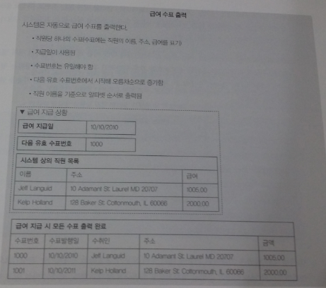
BDD 실천 (1/4)
[
]
피처 워크숍(Feature Workshop)
고객, 개발자, QA, 기획 등 관련자들이 한자리에 모여
토론을 통해 요구사항을 추출 / 기능명세 작성
기능명세는 소프트웨어 설계가 아닌 비즈니스 기능에 대한 것
요구사항의 시작은 어떻게 시스템에 기능을 넣을지
고객과 논의하기 보다 시스템에서 얻고자 하는 것에 대한
예제에서 시작
처음 만든 예제를 그대로 쓰지 말고,
더 짧고 부연설명없이 명료하게 기능명세를 정제
피처 워크숍의 결과로
기능명세 즉, 피처 리스트(Feature List) 가 나옴
기능명세 의 예 [5]-p181

Slide 10
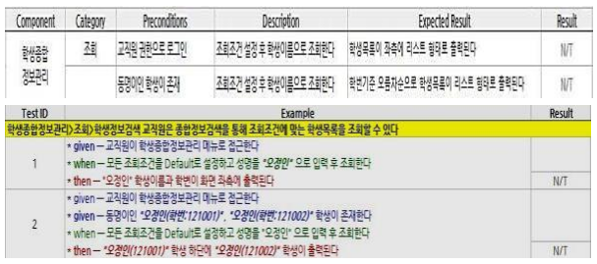
BDD 실천 (2/4)
[
]
테스트 케이스 작성
Feature Workshop 에서 작성한 예제를 구체적으로 자동화 테스트가 가능하도록 작성
Given(사전조건)-When(테스트 실행)-Then(테스트결과) 형식으로 작성
테스트 케이스 자체가 요구사항 이며 명세(spec)
자동화 tool을 이용해서 자동으로 테스트 케이스 코드 생성 하는 것이 효과적
기존 테스트 케이스 vs Specification By Example 테스트 케이스 예 [6]

Slide 11
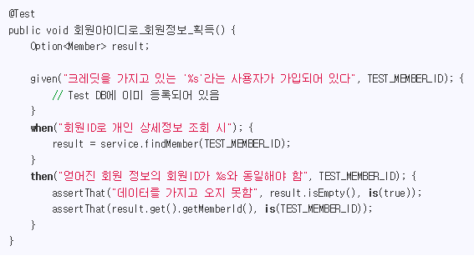
BDD 실천 (3/4)
[
]
실행 가능한 테스트 케이스 작성( 또는 자동 생성)
자동생성 도구 : Jbehave(Java) , Concordion(Java), Jasmine(JavaScript), SpecFlow(.NET) … 등 존재
범위의 100% 적용 보다는 중요한 기능 부터 적용
실행 가능한 테스트 케이스 예

Slide 12
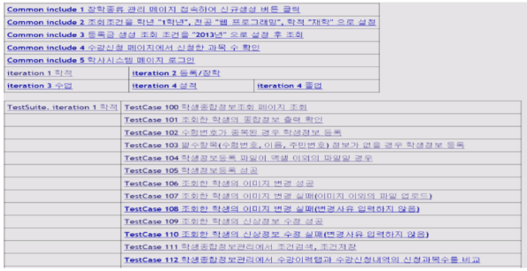
BDD 실천 (4/4)
[
]
자동화 테스트의 집합
모든 반복 주기의 자동화 테스트 케이스를 완성하면 반복 주기 별, 테스트 집합 (= 기능 리스트) 이 됨
테스트가 문서가 된다 -> 리빙 도큐멘테이션(Living Documentation) , 살아있는 문서
리빙 도큐멘테이션(Living Documentation) 의 예 [6]

Slide 13
BDD 경험 축적을 위해 무엇을, 어떻게?
[
]
BDD를 적용, 온라인 채팅 프로그램 개발
전체 기간 : 2월 3일 ~ 3월 4일 (4주)
반복 주기 : 4번 (1주기 = 5일 예정)
스프린트 완료일 : 1차(2월9일/화) , 2차(2월16일/화), 3차(2월26/금), 4차(3월 4일/금)
개발 진행 :
- JIRA, Jenkins, wiki 등을 통해 과정 공유
- 자동생성 툴 적용(Jbehave 등) 은 스프린트 진행 중에 필요시(= 더 이상 수동으로 할 수 없다는 경험이 생길 때) 적용 고려
- 각 스프린트 완료일 마다 피드백을 받고 합의된 내용은 다음 스프린트의 기능 명세에 적용

Slide 14
QnA
[
]
3일간의 개인 스터디를 통한 세미나 라서 ..
아직은
제가 아는 게 별로 없지만
혹시 궁금한 내용이 있다면 이야기 해주세요 ^^

Slide 15
참고한 내용
[
]
[1] BDD Does Not Replace Testing : http://elnur.pro/bdd-does-not-replace-testing/
[2] 테스트주도개발 :
https://ko.wikipedia.org/wiki/%ED%85%8C%EC%8A%A4%ED%8A%B8_%EC%A3%BC%EB%8F%84_%EA%B0%9C%EB%B0%9C
[3] TDD의 소개 - TDD의 장단점 : http://www.hoons.net/Lecture/View/644
[4] BDD : http://www.zdnet.co.kr/news/news_view.asp?artice_id=00000039170216
[5] Specification by Example 성공적인 프로젝트를 관통하는 핵심 실천법 (위키북스)
[6] Specification By Example 과 키워드기반 테스트 자동화를 활용한 애자일 테스팅 :
http://dslab.konkuk.ac.kr/Etc/KCSE%202013/KCSE2013/KCSE2013_%ED%94%84%EB%A1%9C%EC%8B%9C%EB%94%A9/SW%20%ED%92%88%EC%A7%88%20%EB%B0%8F%20%ED%85%8C%EC%8A%A4%ED%8A%B8/kcse2013_submission_27.pdf

